Slide 1
gravité et orbites

Slide 2
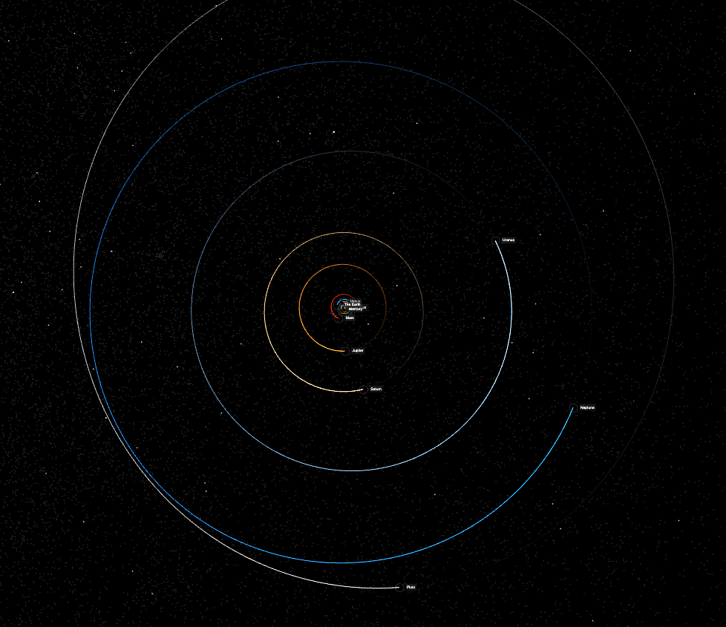
orbites des planètes
Les orbites sont des ellipses mais paraissent pratiquement circulaires.
Crédit: Martin Vézina
http://mgvez.github.io/jsorrery/

Slide 3
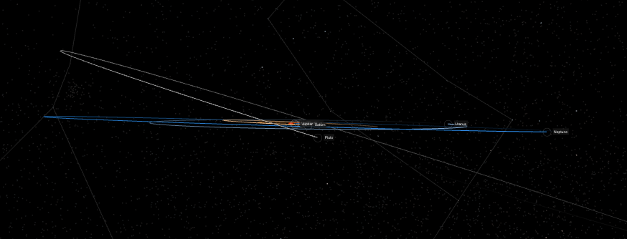
écliptique
L’écliptique est le plan créé par l’orbite de la Terre autour du Soleil. Les orbites des planètes sont toutes sur ce même plan, à quelques degrés près (max 7º pour Mercure).
Crédit: Martin Vézina
http://mgvez.github.io/jsorrery/

Slide 4
la gravité
La gravité est la force qui retient les objets (planètes, astéroïdes, comètes…) en orbite autour du Soleil.
Cette force dépend de la masse des objets et de la distance entre eux. Elle s’applique sur les deux objets.
$$F=G\frac{Mm}{r^{2}}$$
M
m
r
G: constante gravitationnelle

Slide 5
les orbites
Les orbites sont des ellipses et non des cercles parfaits.
Le Soleil est à un des foyers de l’ellipse.

Slide 6
les orbites
Plus un objet est près du Soleil, plus sa vitesse est élevée.
Un objet plus près du Soleil (ex: Mercure), se déplace plus rapidement qu’un objet plus éloigné (ex: Neptune).
La vitesse d’un objet varie lors de son orbite puisque la distance varie (ellipse). La Terre va plus vite lorsqu’elle est à son point le plus rapproché du Soleil.

